Slide 1

МУНИЦИПАЛЬНОЕ ДОШКОЛЬНОЕ ОБРАЗОВАТЕЛЬНОЕ УЧРЕЖДЕНИЕ
«ДЕТСКИЙ САД №228 КИРОВСКОГО РАЙОНА ВОЛГОГРАДА»
Дидактическая игра
«Весёлая Радуга»
Составила: старший воспитатель
Мартюшова Ольга Юрьевна
Волгоград, 2022 год

Slide 2

Нетрадиционное использование счетных палочек и математического набора
С давних пор счётные палочки становятся настоящими «выручалочками» для детей, постигающих основы математики. На страницах этого раздела мы собрали для Вас множество интересных и занимательных игр со счётными палочками; занятий по конструированию, сенсорике; системы упражнений с палочками для развития мышления и речи.
Способствуйте развитию мелкой моторики, смекалки и сообразительности; закреплению первоначальных знаний геометрических фигур и арифметического счёта. Счётные палочки – самый доступный и многофункциональный дидактический материал!

Slide 3
Представляем вашему вниманию дидактические игры по математике со счётными палочками.
Эти игры можно проводить как дома, так и в детском саду. Проводить групповые или индивидуальные занятия.
Игры головоломки- ещё их называют задачами на смекалку геометрического характера, так как в ходе решения, как правило, идет преобразование одних фигур в другие, а не только изменение их количества. В дошкольном возрасте используются самые простые головоломки.
Для проведения дидактических игр по математике нам понадобится:
- набор счётных палочек

Slide 4
Цель математических игр:
Ребенок упражняется в составлении геометрических фигур на плоскости стола. Ребенок анализирует и обследует фигуры зрительно-осязаемым способом.

Slide 5
Математические задания:
1. Составить 2 равных треугольника из 5 палочек
2. Составить 2 равных квадрата из 7 палочек
3. Составить 3 равных треугольника из 7 палочек
4. Составить 4 равных треугольника из 9 палочек
5. Составить 3 равных квадрата из 10 палочек
6. Из 5 палочек составить квадрат и 2 равных треугольника
Спросить, на сколько зеленных больше чем желтых?
7. Из 9 палочек составить квадрат и 4 треугольника

Slide 6
8. Из 9 палочек составить 2 квадрата и 4 равных треугольника (из 7 палочек составляют 2 квадрата и делят на треугольники
9. Из 10 палочек составить 2 квадрата: большой и маленький (маленький квадрат составляется из 2 палочек внутри большого).
10. Из 9 палочек составить 5 треугольников (4 маленьких треугольника, полученных в результате при-строения, образуют 1 большой).
11. Составить квадрат и треугольник маленького размера
12. Составить маленький и большой квадраты
13. Составить прямоугольник, верхняя и нижняя стороны которого будут равны 3 палочкам, а левая и правая – 2.

Slide 7
После .выполнения задания, детям задаём вопросы:
1Сколько палочек потребовалось для составления квадрата? Треугольника? Почему? Покажите стороны, углы, вершины фигур.
2.Почему левая, правая, верхняя и нижняя стороны квадрата составлены из одного и того же количества палочек
3.Построим «дом» из счётных палочек, чем выше и ровнее «дом», тем лучше (взрослый показывает схему-образец).

Slide 8
Задание № 1: Возьмите альбомные листы и выложите из палочек домик (рис. 1). Переложите 1 палочку таким образом, чтобы домик был перевернут в другую сторону.
Задание № 2: Уберите палочки и выкладываем фигуру, которая похожа на корову (рис. 2). Переложите две палочки так, чтобы фигура, похожая на корову, смотрела в другую сторону.
Задание № 3: Выложите фигуру, состоящую из 9 квадратов
В фигуре, состоящей из 9 квадратов, убрать 4 палочки, чтобы осталось 5 квадратов.
Задание № 4: Выкладываем фигуру, напоминающую фонарь. В фигуре, напоминающей фонарь, переложить 4 палочки, чтобы получился четырёхугольник, состоящий из 4 равных треугольников
Задание № 5: из 7 палочек надо составить 3 треугольника.
Задание № 6: убрать 4 палочки, чтобы получились 3 квадрата

Slide 9
Все эти и подобные задания , т. е. рисунки к ним вы можете взять в журналах, в интернете, но более интересные задания с палочками на логику вы можете придумать сами, при этом ваши дети тоже могут принять участие.
Игры с палочками - логические игры и головоломки, они очень полезны для детей, так как развивают логику, внимание, пространственное мышление, учат ребенка искать новые и нестандартные решения.

Slide 10
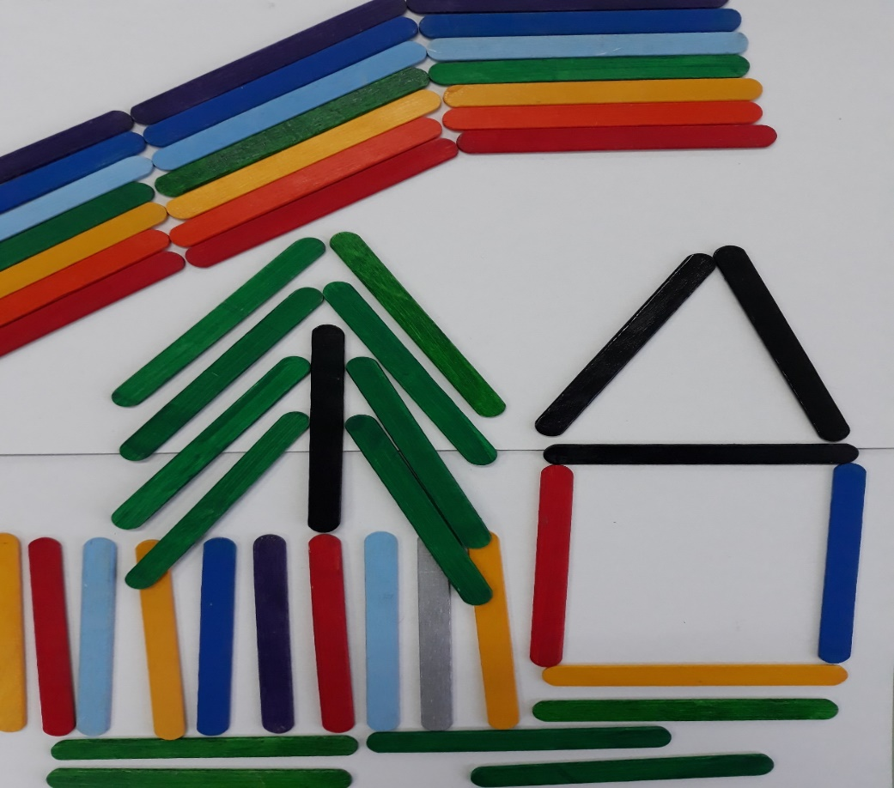
Веселая радуга

Slide 11
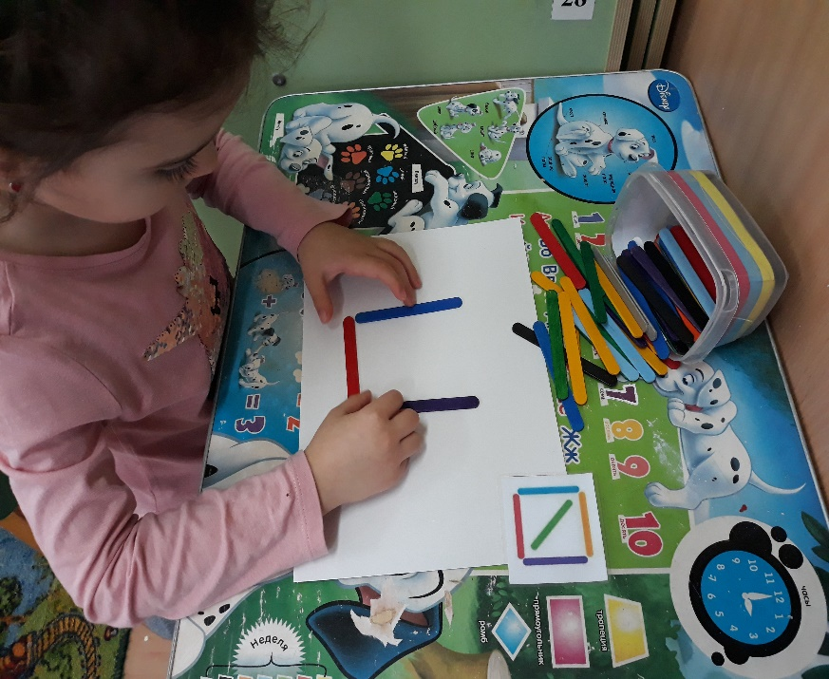
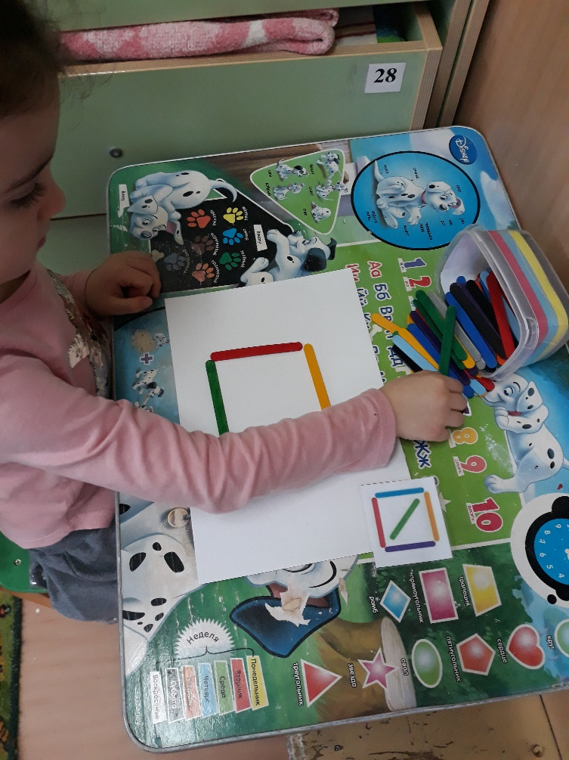

Slide 12
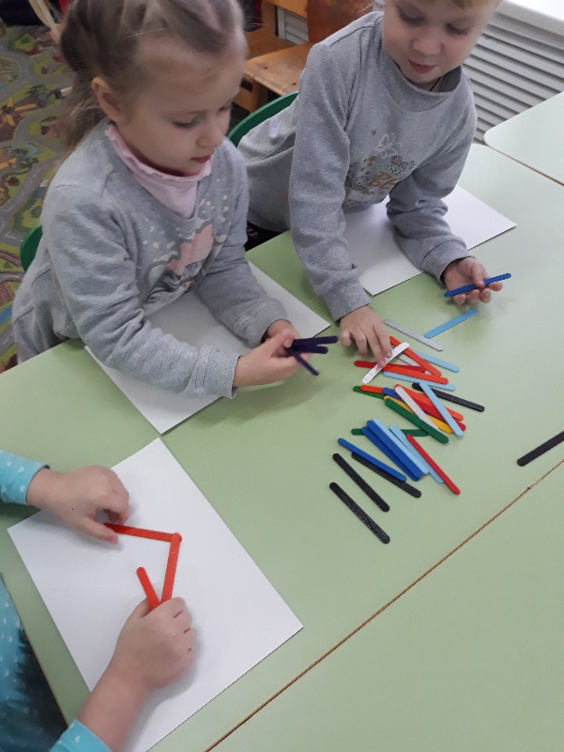
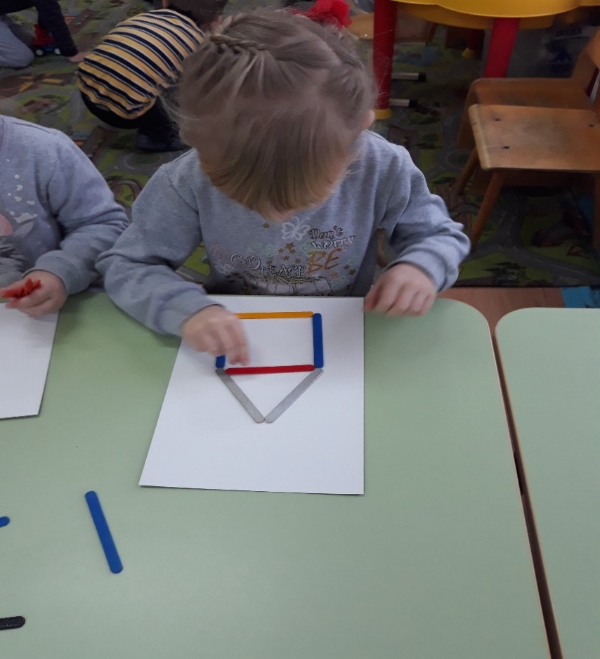

Slide 13
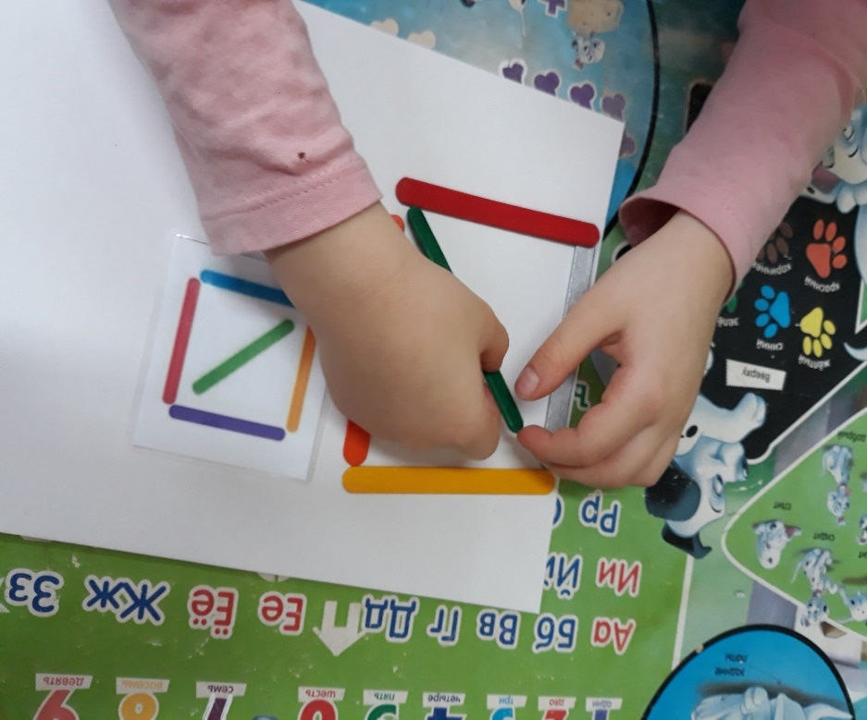
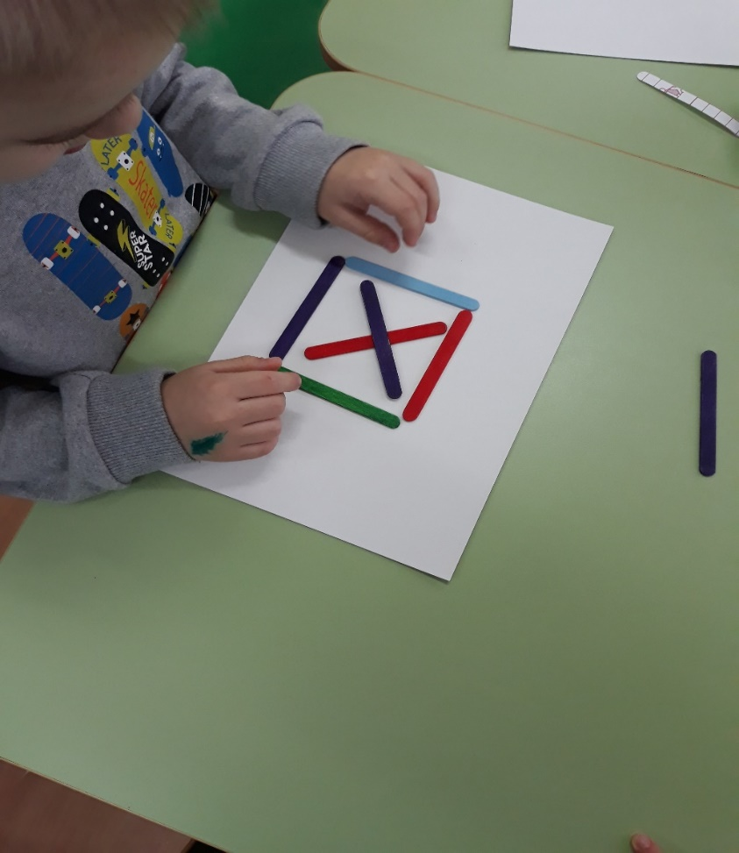

Slide 14
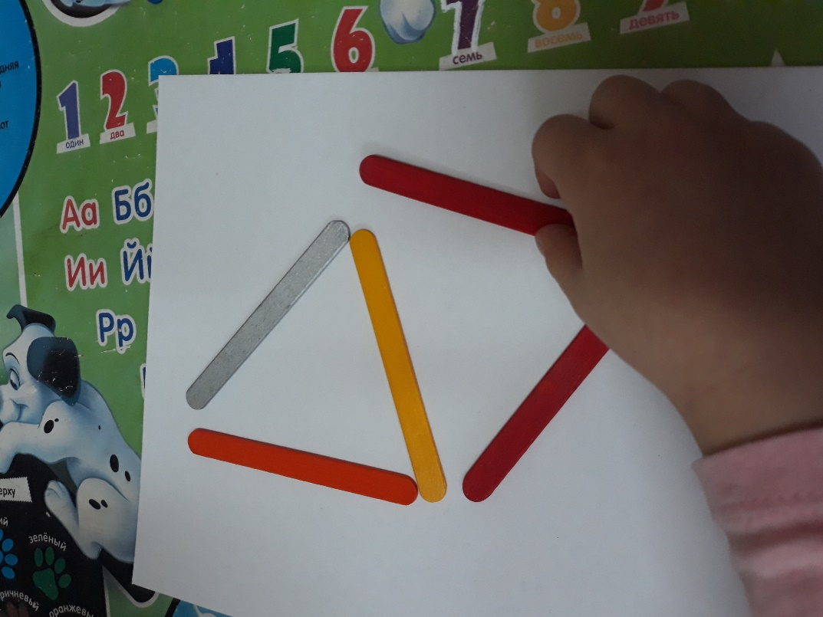
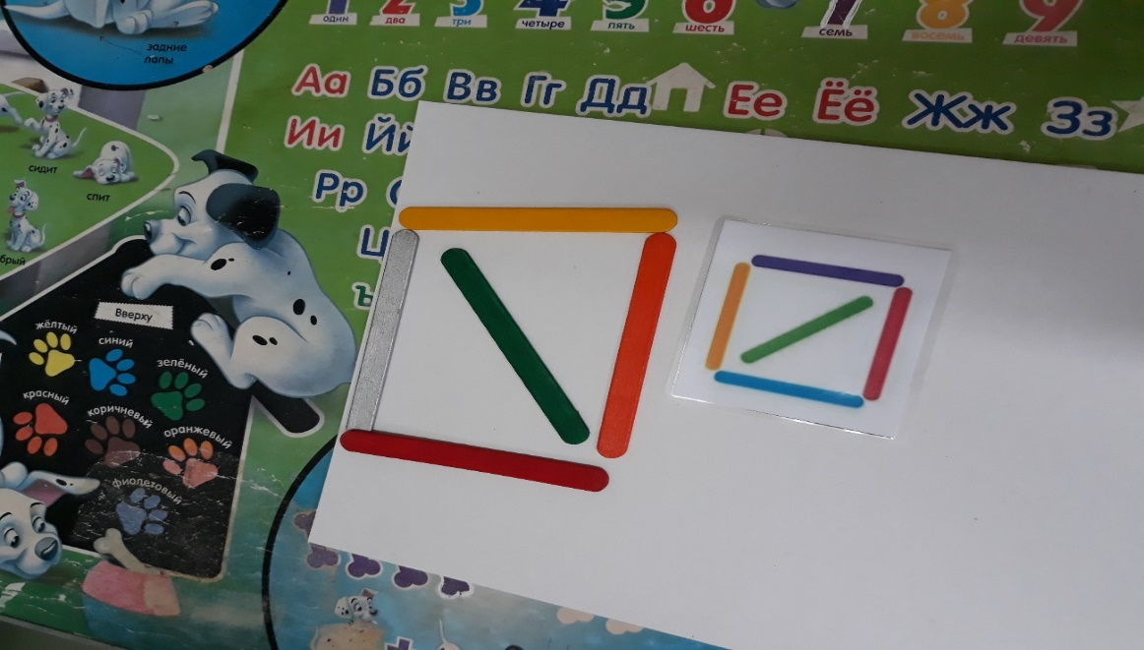

Slide 15
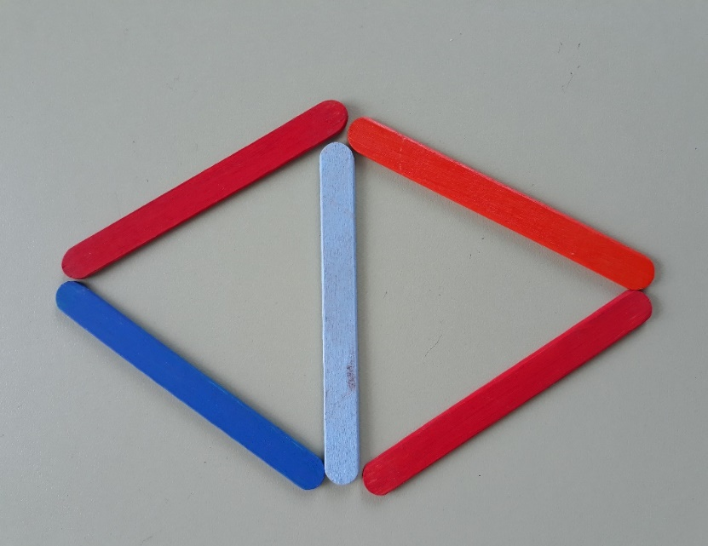
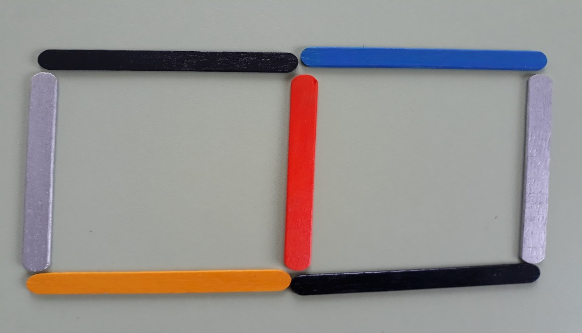

Slide 16
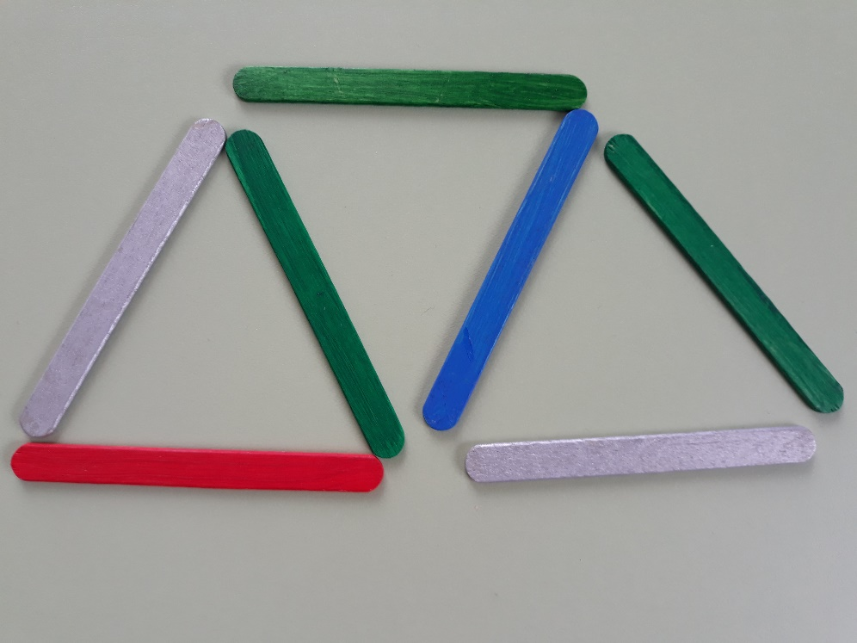
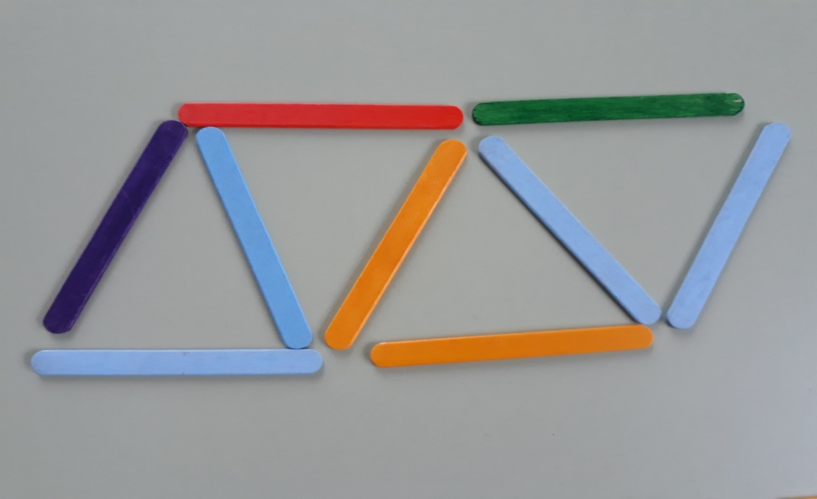

Slide 17
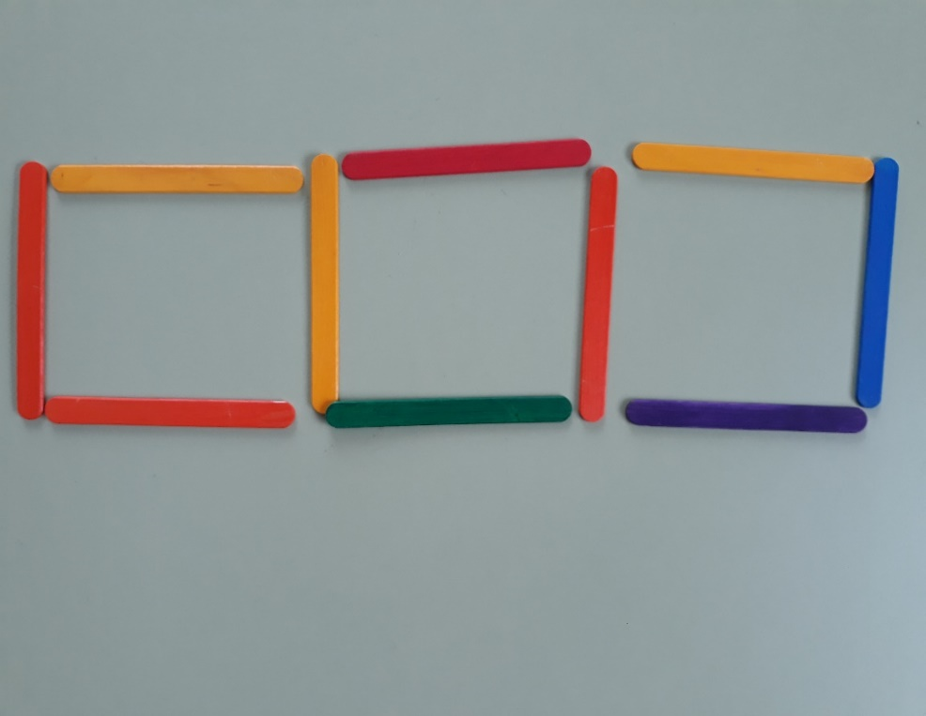
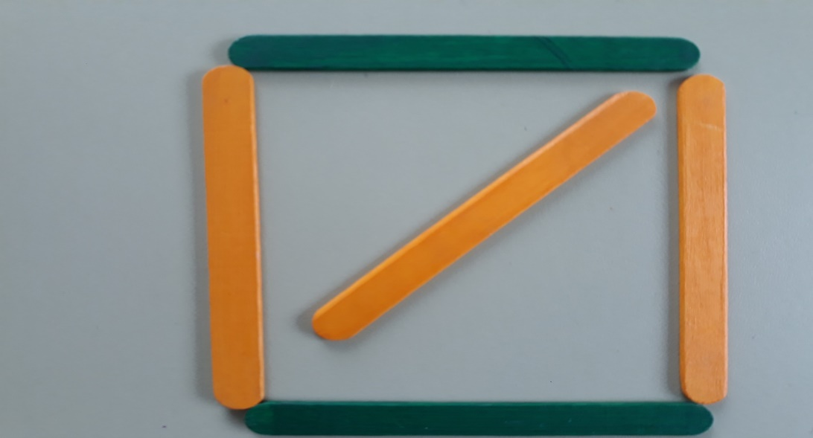

Slide 18

Спасибо за внимание!

